Slide 1
Chào mừng thầy cô và các em!

Slide 2
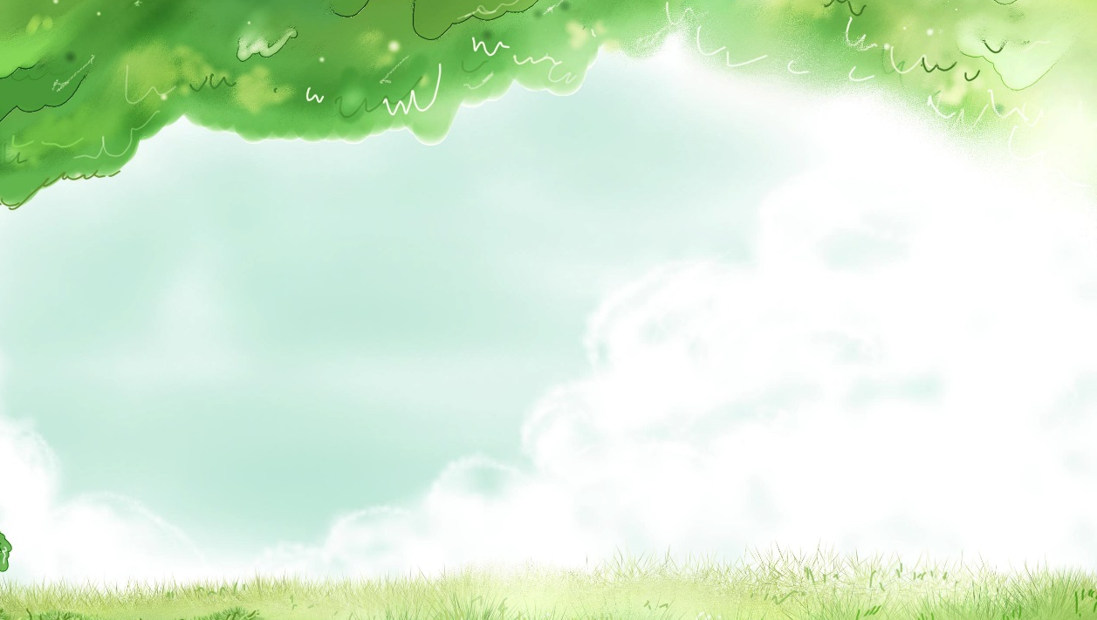



Khởi động

Slide 3
01
Khám phá

Slide 4
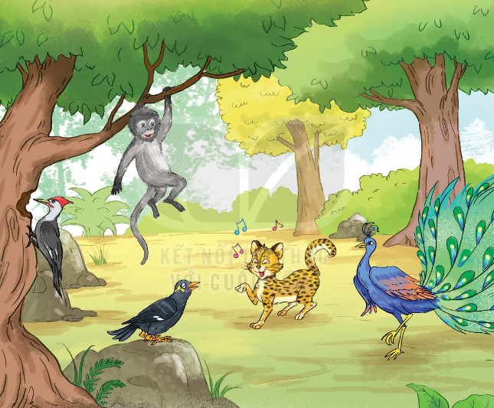
1. Quan sát các con vật trong tranh
click here to add text click here to add text click here to add text click here to add text click here to add text click here to add text click here to add text click here to add text
a. Em biết những con vật nào trong tranh?
b. Mỗi con vật có khả năng gì đặc biệt?

Slide 5
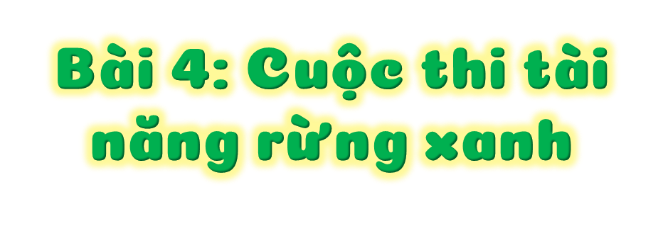

Slide 6
02
Đọc

Slide 7



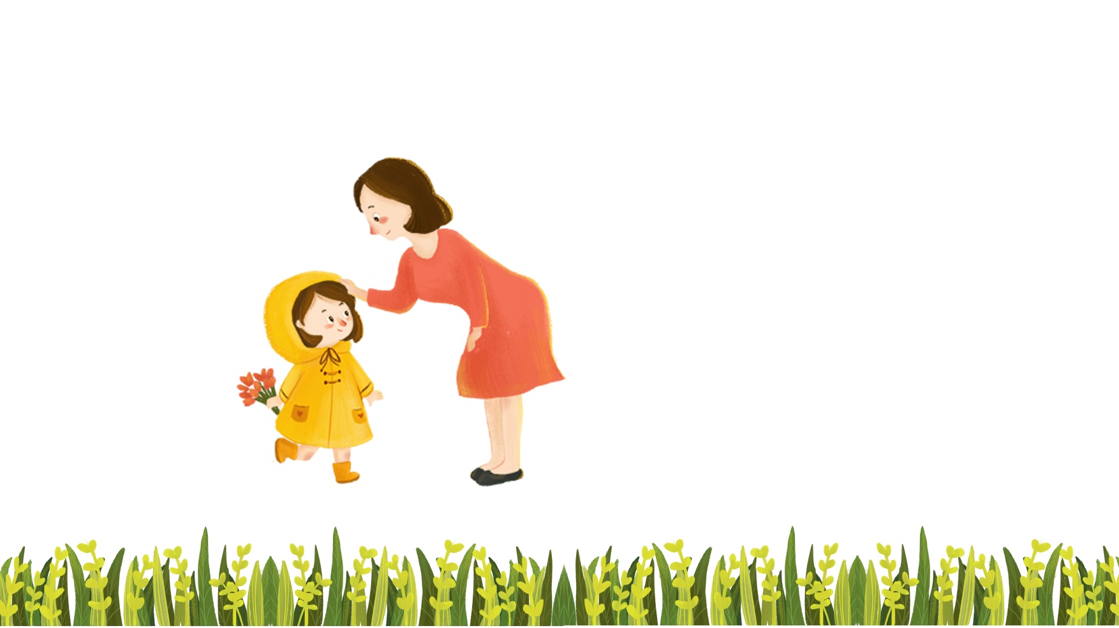
Đọc mẫu
Mắt dõi
Tai nghe
Tay dò

Slide 8

2. Đọc
Cuộc thi tài năng rừng xanh
Mừng xuân, các con vật trong rừng tổ chức một cuộc thi tài năng. Đúng như dự kiến, cuộc thi mở đầu bằng tiết mục chim yểng bắt chước tiếng của một số loài vật. Tiếp theo là ca khúc “ngoao ngoao” của mèo rừng. Gõ kiến chỉ trong nháy mắt đã khoét được cái tổ xinh xắn. Chim công khiến khán giả say mê, chuếnh choáng vì điệu múa tuyệt đẹp. Voọc xám với tiết mục đu cây điêu luyện làm tất cả trầm trồ thích thú.
Các con vật đều xứng đáng nhận phần thưởng.
(Lâm Anh)

Slide 9
2. Đọc
Cuộc thi tài năng rừng xanh
Mừng xuân, các con vật trong rừng tổ chức một cuộc thi tài năng. Đúng như dự kiến, cuộc thi mở đầu bằng tiết mục chim yểng bắt chước tiếng của một số loài vật. Tiếp theo là ca khúc “ngoao ngoao” của mèo rừng. Gõ kiến chỉ trong nháy mắt đã khoét được cái tổ xinh xắn. Chim công kiến khán giả say mê, chuếnh choáng vì điệu múa tuyệt đẹp. Voọc xám với tiết mục đu cây điêu luyện làm tất cả trầm trồ thích thú.
Các con vật đều xứng đáng nhận phần thưởng.
yêng
oao
oao
oet
uênh
ooc
(Lâm Anh)
Tìm từ ngữ có vần: yêng, oao, oet, uênh, ooc

Slide 10
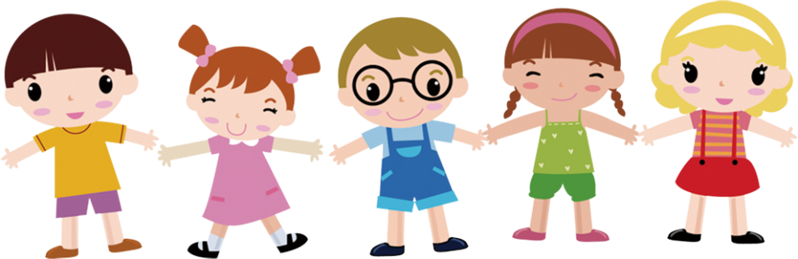
chuếnh choáng
Từ khó
trầm trồ
điêu luyện

Slide 11
2. Đọc
Cuộc thi tài năng rừng xanh
Mừng xuân, các con vật trong rừng tổ chức một cuộc thi tài năng. Đúng như dự kiến, cuộc thi mở đầu bằng tiết mục chim yểng bắt chước tiếng của một số loài vật. Tiếp theo là ca khúc “ngoao ngoao” của mèo rừng. Gõ kiến chỉ trong nháy mắt đã khoét được cái tổ xinh xắn. Chim công kiến khan giả say mê, chuếnh choáng vì điệu múa tuyệt đẹp. Voọc xám với tiết mục đu cây điêu luyện làm tất cả trầm trồ thích thú.
Các con vật đều xứng đáng nhận phần thưởng.
(Lâm Anh)
Đọc nối tiếp câu

Slide 12
2. Đọc
Cuộc thi tài năng rừng xanh
Mừng xuân, các con vật trong rừng tổ chức một cuộc thi tài năng. Đúng như dự kiến, cuộc thi mở đầu bằng tiết mục chim yểng bắt chước tiếng của một số loài vật. Tiếp theo là ca khúc “ngoao ngoao” của mèo rừng. Gõ kiến chỉ trong nháy mắt đã khoét được cái tổ xinh xắn. Chim công kiến khán giả say mê, chuếnh choáng vì điệu múa tuyệt đẹp. Voọc xám với tiết mục đu cây điêu luyện làm tất cả trầm trồ thích thú.
Các con vật đều xứng đáng nhận phần thưởng.
1
2
(Lâm Anh)
Đọc nối tiếp đoạn

Slide 13


Luyện đọc nhóm
Yêu cầu
- Phân công đọc theo đoạn
- Tất cả thành viên đều đọc
- Giải nghĩa từ cùng nhau

Slide 14
2. Đọc
Cuộc thi tài năng rừng xanh
Mừng xuân, các con vật trong rừng tổ chức một cuộc thi tài năng. Đúng như dự kiến, cuộc thi mở đầu bằng tiết mục chim yểng bắt chước tiếng của một số loài vật. Tiếp theo là ca khúc “ngoao ngoao” của mèo rừng. Gõ kiến chỉ trong nháy mắt đã khoét được cái tổ xinh xắn. Chim công kiến khán giả say mê, chuếnh choáng vì điệu múa tuyệt đẹp. Voọc xám với tiết mục đu cây điêu luyện làm tất cả trầm trồ thích thú.
Các con vật đều xứng đáng nhận phần thưởng.
1
2
(Lâm Anh)
Thi đọc

Slide 15




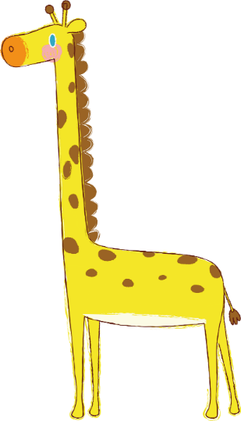


Luyện đọc toàn bài
Tiêu chí đánh giá
1
Đọc đúng
2
Đọc to, rõ
3
Ngắt, nghỉ đúng chỗ
4
Đọc và nhấn giọng
phù hợp

Slide 16
2. Đọc
Cuộc thi tài năng rừng xanh
Mừng xuân, các con vật trong rừng tổ chức một cuộc thi tài năng. Đúng như dự kiến, cuộc thi mở đầu bằng tiết mục chim yểng bắt chước tiếng của một số loài vật. Tiếp theo là ca khúc “ngoao ngoao” của mèo rừng. Gõ kiến chỉ trong nháy mắt đã khoét được cái tổ xinh xắn. Chim công kiến khán giả say mê, chuếnh choáng vì điệu múa tuyệt đẹp. Voọc xám với tiết mục đu cây điêu luyện làm tất cả trầm trồ thích thú.
Các con vật đều xứng đáng nhận phần thưởng.
(Lâm Anh)
Luyện đọc toàn bài

Slide 17
Tạm biệt các em

